Slide 1

Bottleneck – Optimisez la gestion des données avec Python
Selin KANAR

Slide 2
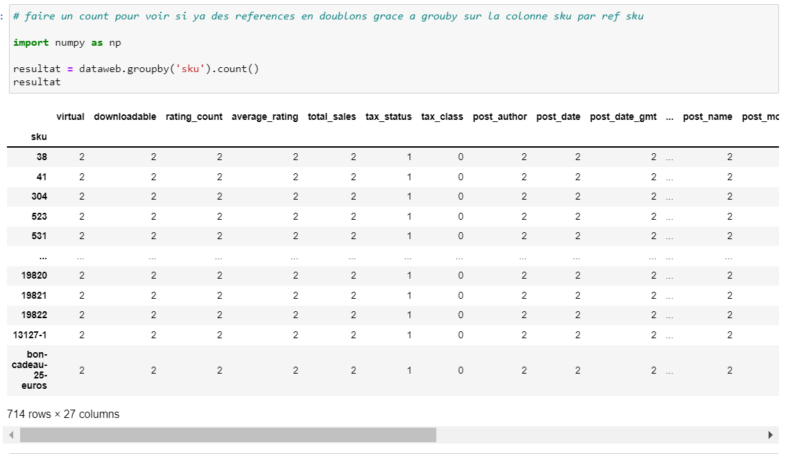

GESTION DES ERREURS ET INCOHERENCES

Slide 3
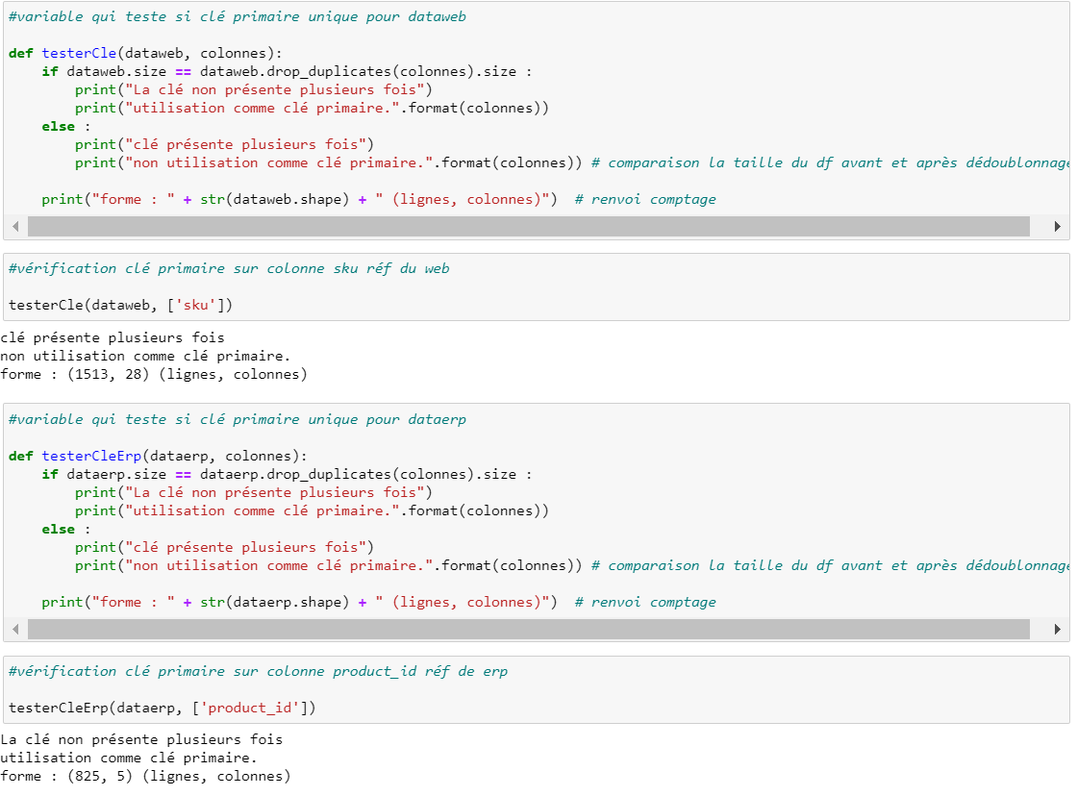
DES ERREURS ET INCOHERENCES

Slide 4
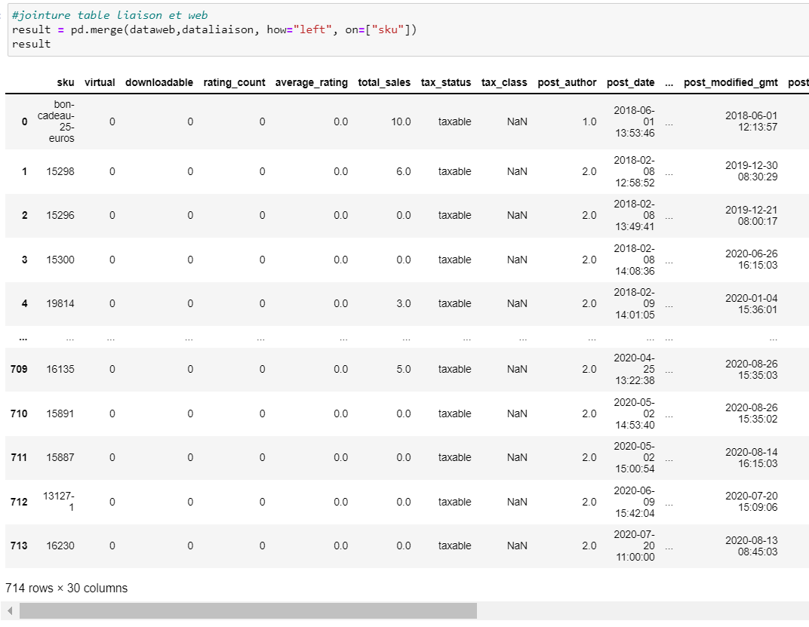
GESTION LES ERREURS ET INCOHERENCES

Slide 5
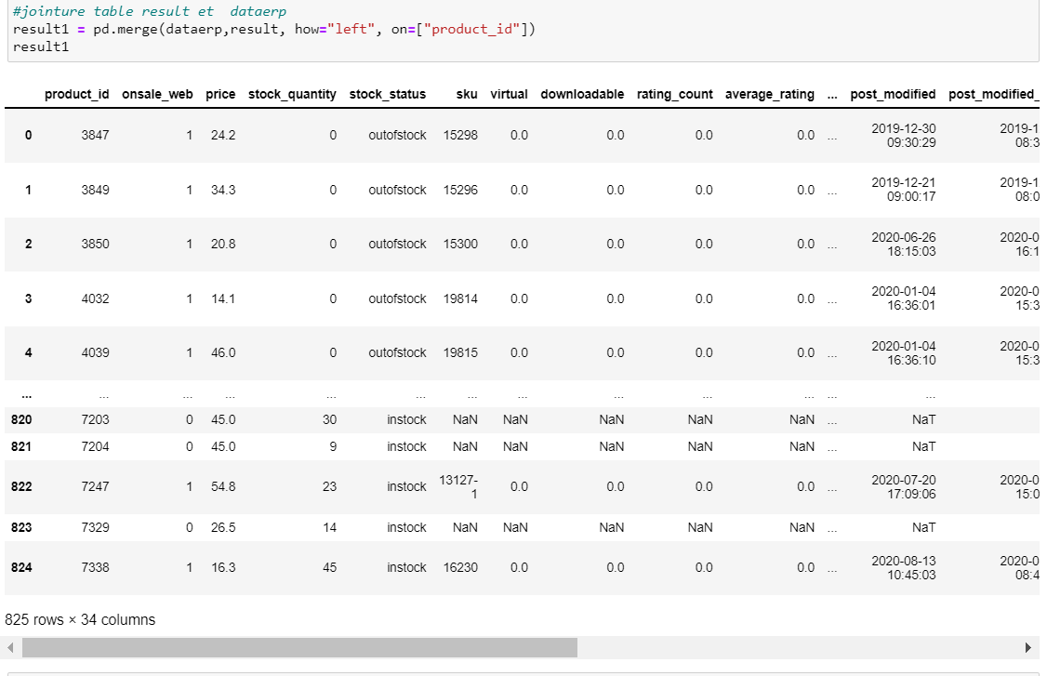
GESTION LES ERREURS ET INCOHERENCES

Slide 6
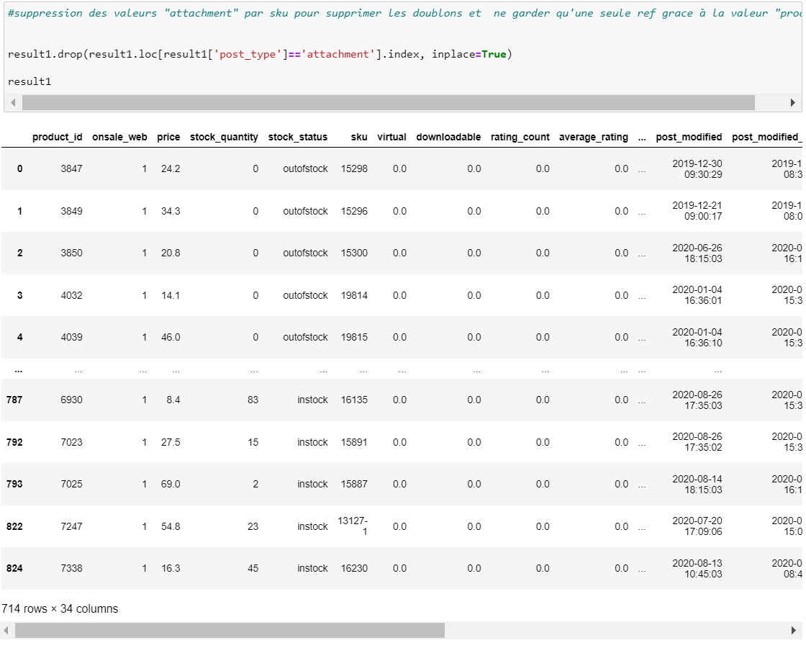
GESTION LES ERREURS ET INCOHERENCES

Slide 7
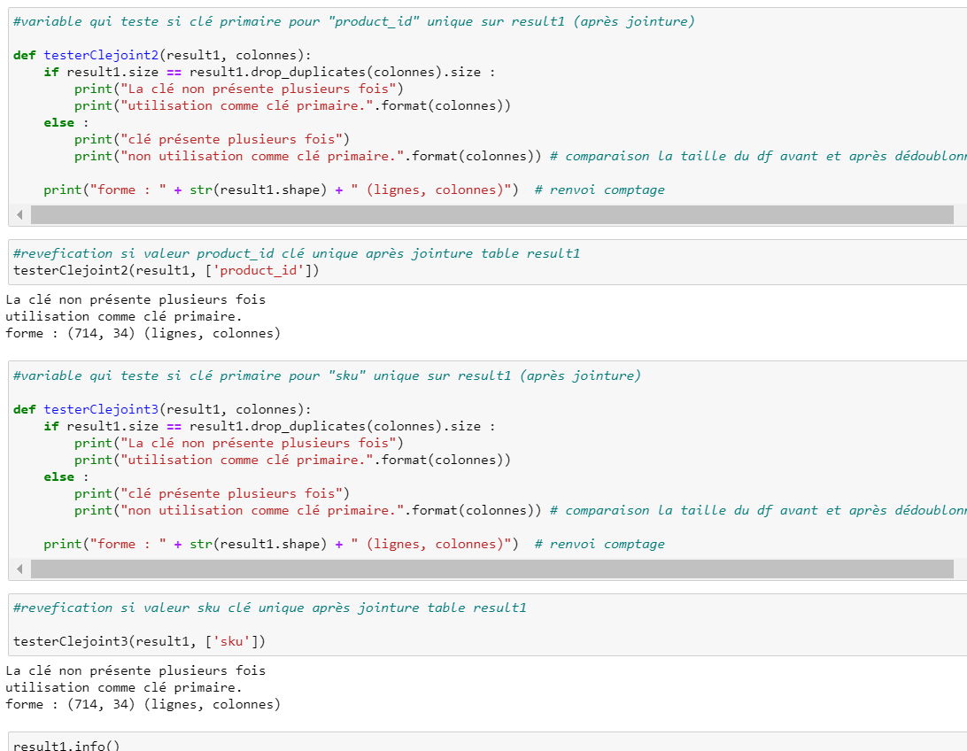
GESTION LES ERREURS ET INCOHERENCES

Slide 8
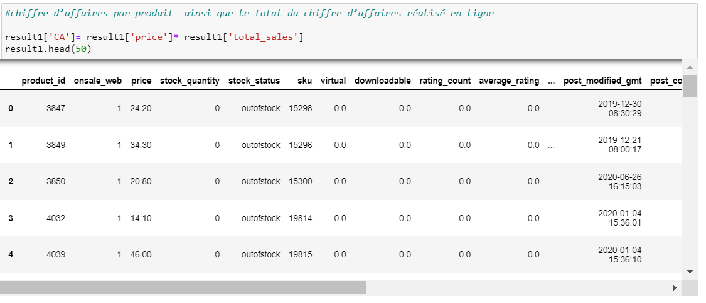
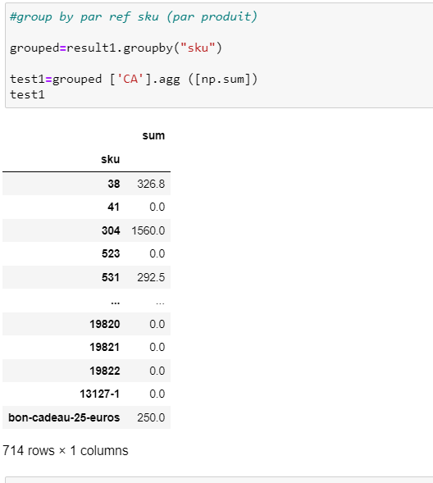
CA PAR PRODUIT ET CA TOTAL

Slide 9
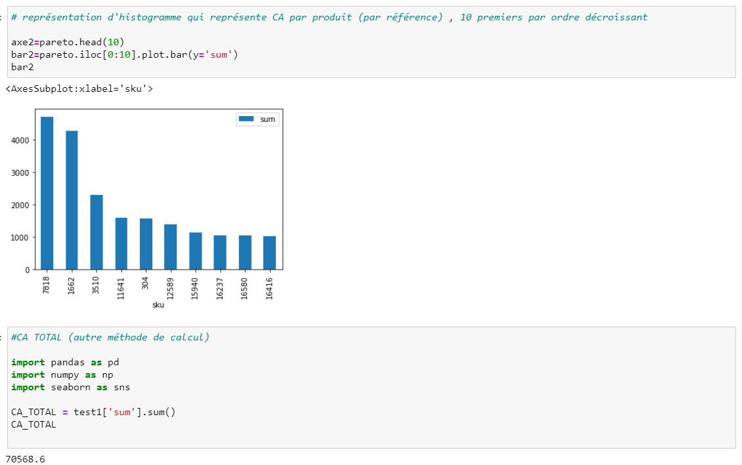
CA PAR PRODUIT ET CA TOTAL

Slide 10
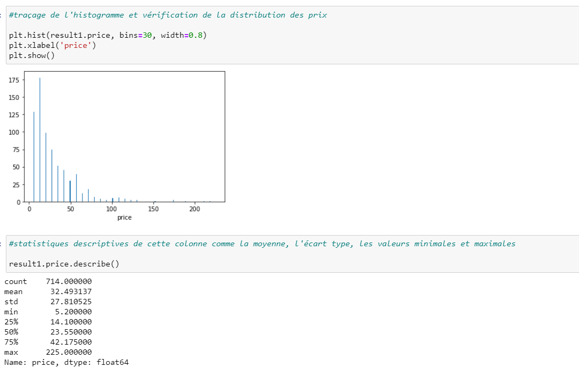
ANALYSE UNIVARIEE - OUTLIERS POTENTIELS

Slide 11
ANALYSE UNIVARIEE - OUTLIERS POTENTIELS

Slide 12
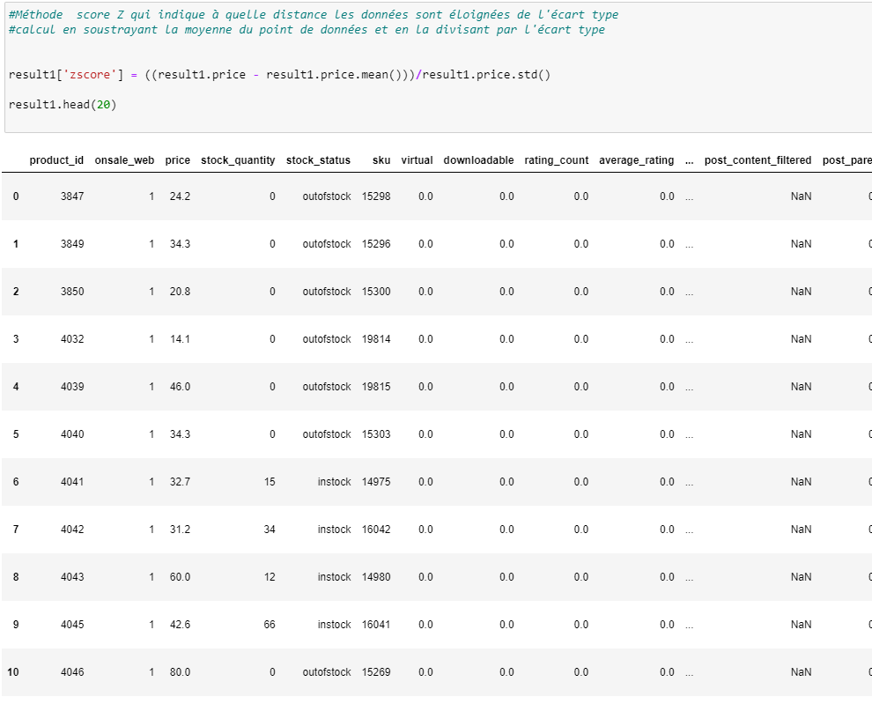
ANALYSE UNIVARIEE - OUTLIERS POTENTIELS

Slide 13
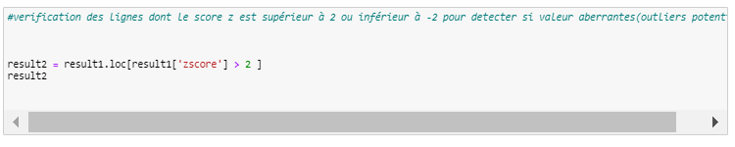
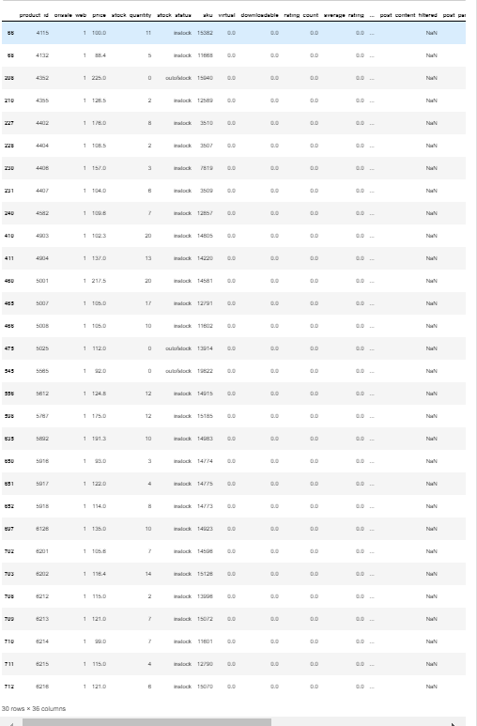
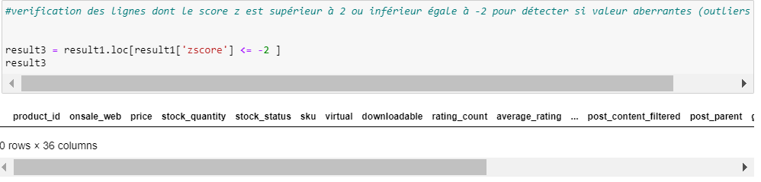
ANALYSE UNIVARIEE - OUTLIERS POTENTIELS

Slide 14
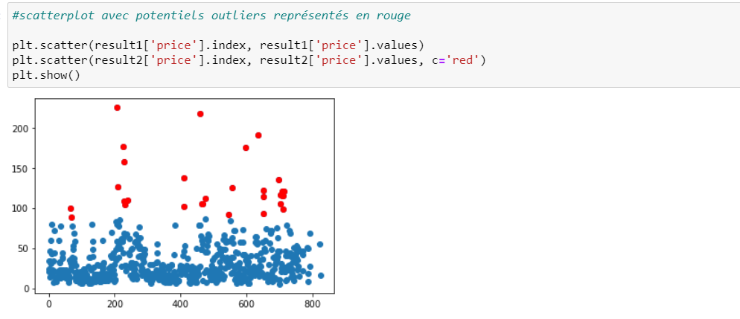
ANALYSE UNIVARIEE - OUTLIERS POTENTIELS

